Slide 1
Módulo 2. Ecosistema m/u-learning
UD3.- Estrategias educativas para el aprendizaje m/u
Profesora.- Dra. Clara Mª Vizoso Martín
Aprendizaje móvil y ubicuo. Apps educativas
Máster en TIC para la Educación y Aprendizaje Digital
Facultad de Lenguas y Educación

Slide 2
Objetivos de la unidad
Ordenar los conceptos previos al aprendizaje móvil
Identificar qué es el aprendizaje móvil, sus características, ventajas y desventajas
Definir las formas de aprendizaje para una educación móvil
Identificar qué es el aprendizaje ubicuo sus características, ventajas y desventajas
Analizar cuál es la relación entre el aprendizaje móvil y ubicuo
Conocer las teorías que fundamentan este tipo de aprendizaje
Concienciar sobre la importancia de conocer las principales teorías de aprendizaje para entender cómo llevar a la práctica el aprendizaje móvil y ubicuo
Mostrar qué es lo que consiguen los alumnos con el aprendizaje móvil y ubicuo

Slide 3

Introducción
A través de las unidades una y dos hemos conocido a grandes rasgos cómo funciona la tecnología en los dispositivos móviles, hemos visto el crecimiento exponencial del número de unidades que existen a nivel mundial, el mundo ya no puede vivir sin móviles“.
https://www.teachermagazine.com.au/articles/mobile-phones-in-the-classroom-what-does-the-research-say
“El aprendizaje móvil… …hay quien utiliza los dispositivos móviles para acceder a recursos pedagógicos, conectarse con otras personas o crear contenidos, tanto dentro como fuera del aula. El aprendizaje móvil abarca también los esfuerzos por lograr metas educativas amplias, como la administración eficaz de los sistemas escolares y la mejora de la comunicación entre escuelas y familias”.(UNESCO, 2013:6)

Slide 4
Aprendizaje móvil m-learning
Contenidos
Antecedentes: e-learning
Ventajas del e-learning
Definición de m-learning
Críticas al aprendizaje móvil
Características del aprendizaje móvil
Ventajas y desventajas del aprendizaje móvil
Los 12 principios del aprendizaje móvil

Slide 5

Antecedentes: e-learning
E-LEARNING: sistema de educación y capacitación a través de internet
El ámbito pedagógico, se refiere a la Tecnología Educativa como disciplina de estudio, a la Psicología Educativa y la Didáctica mediante TIC.
El ámbito tecnológico, se refiere a la selección, diseño, desarrollo, implementación etc. de herramientas TIC.
https://internationaljournalofresearch.files.wordpress.com/2019/03/elearning-success-id697888606.jpg

Slide 6
Ventajas del e-learning
Reducción de costes: permite reducir y hasta eliminar gastos de traslado, alojamiento, material didáctico, etc.
Rapidez: Las comunicaciones son mucho más veloces a través de internet (Whatsapp, email…)
Acceso just-in-time: los usuarios pueden acceder al contenido desde cualquier conexión a Internet, en cualquier momento y desde cualquier lugar. Si hay una actividad sincrónica (actividad que requiere que alumno y profesor estén conectados al mismo tiempo, como una tutoría) puede realizarla esté donde esté, no necesita ir a un sitio con un ordenador fijo.
Flexibilidad: no se requiere que los alumnos y profesores coincidan en tiempo y espacio, cada alumno puede conectarse a Internet cuando quiera.

Slide 7

Definición de m-learning
“la modalidad educativa que facilita la construcción de conocimiento, la resolución de
problemas de aprendizaje y el desarrollo de destrezas o habilidades diversas
de forma autónoma y ubicua gracias a la mediación de dispositivos móviles portables” (Brazuelo & Gallegi, 2011, p.17).
“m-learning, being the digital support of adaptive, investigative, communicative, collaborative, and productive learning activities in remote locations, proposes a wide variety of environments in which the teacher can operate” (Laurillard, 2007,p.173)
https://www.biblogtecarios.es/wp-content/uploads/2016/03/xlex_on_mobile.jpg

Slide 8
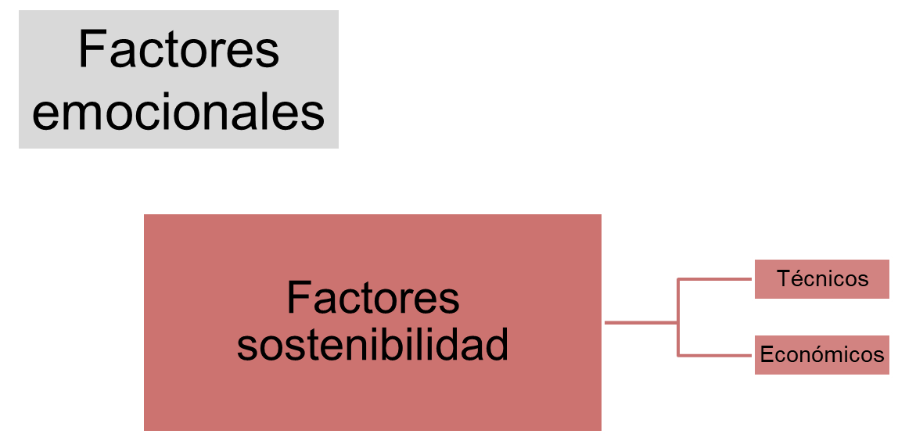
Críticas al aprendizaje móvil
Factores que influyen en la adaptación a la tecnología M. y U.
En contra
A favor

Slide 9
Críticas al aprendizaje móvil
Críticas al m-learning
Estas tecnologías pueden no resultar adecuadas para el alumnado con dificultades de aprendizaje
A favor del m-learning
The impact of mobile learning (Attewell et al., 2009) ya que no hay evidencia de que esto realmente sea así. Es decir, son miedos y reticencias, pero no tienen una base científica, esto no le quita importancia a la crítica, pero si echa por tierra estas afirmaciones
No es necesario formar a los jóvenes en las TIC, todos las entienden.
Los dispositivos móviles, especialmente los teléfonos, son peligrosos en los centros educativos ya que dificultan el control del profesor y pueden dar lugar a conductas inadecuadas.

Slide 10
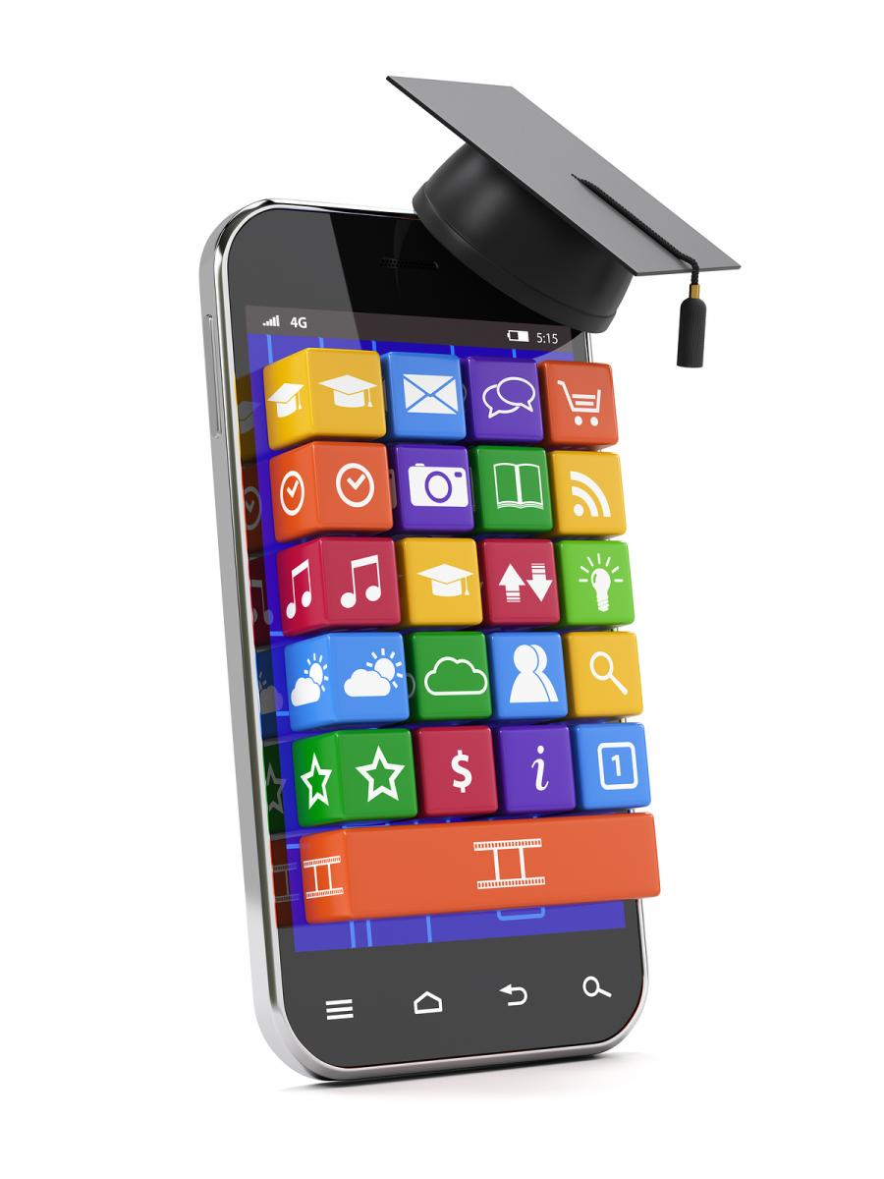
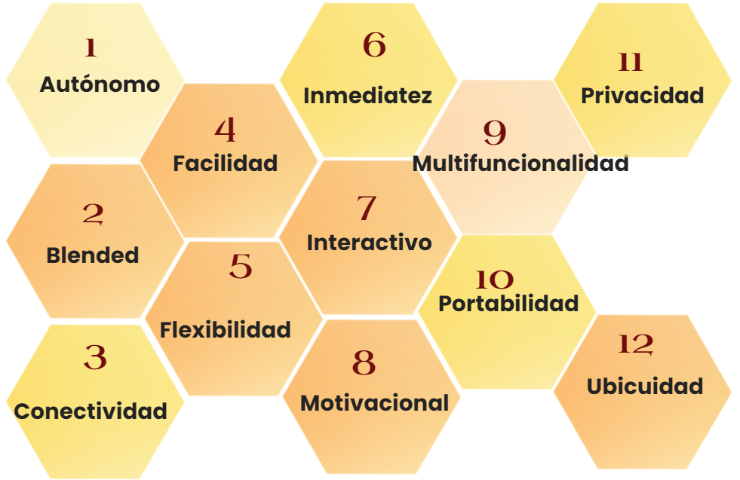
Características del aprendizaje móvil

Slide 11
Ventajas y desventajas del aprendizaje móvil
Ventajas
Permite el aprendizaje desde cualquier lugar y en cualquier momento.
Desventajas
Problemas de conexión.
Bajo coste de la educación virtual.
Mejora la interacción didáctica.
Personalización del aprendizaje.
Aprendizaje enriquecido con elementos multimedia.
Mayor comunicación. Favorece el aprendizaje colaborativo y cooperativo.
Inclusión en el aprendizaje.
Tamaño de las pantallas de los dispositivos móviles.
Incompatibilidad entre un dispositivo Android y otro Apple.
Escritura, se hace costoso por la pantalla, la agilidad con el teclado o bien porque agota el escribir textos algo más largo.
Distracción, si estamos con el dispositivo móvil es muy fácil caer en la procrastinación.
Aprendizaje centrado en el alumno.
Aprendizaje social donde la compatibilidad TinCan API
Autonomía.
Almacenamiento de los dispositivos a veces es insuficiente.
Aumenta la creatividad y predisposición

Slide 12
12 principios del m-learning según Terry Heick
1.- Acceso constante
2.- Métricas de evaluación
3.- La nube
4.- Transparencia
5.- Juego
6.- Asincronidad
7.- Auto-activado
8.- Diversidad
9.- Curación
10.- Combinación
11.-Siempre on
12.- Autenticidad

Slide 13
Aprendizaje Ubicuo Ubiquitous learning u-learning
Contenidos
Evolución del e-learning al u-learning
¿Qué es el aprendizaje ubicuo?
Definición de u-learning
Concepto de u-learning
Características del aprendizaje ubicuo
Ventajas y desventajas del aprendizaje ubicuo

Slide 14
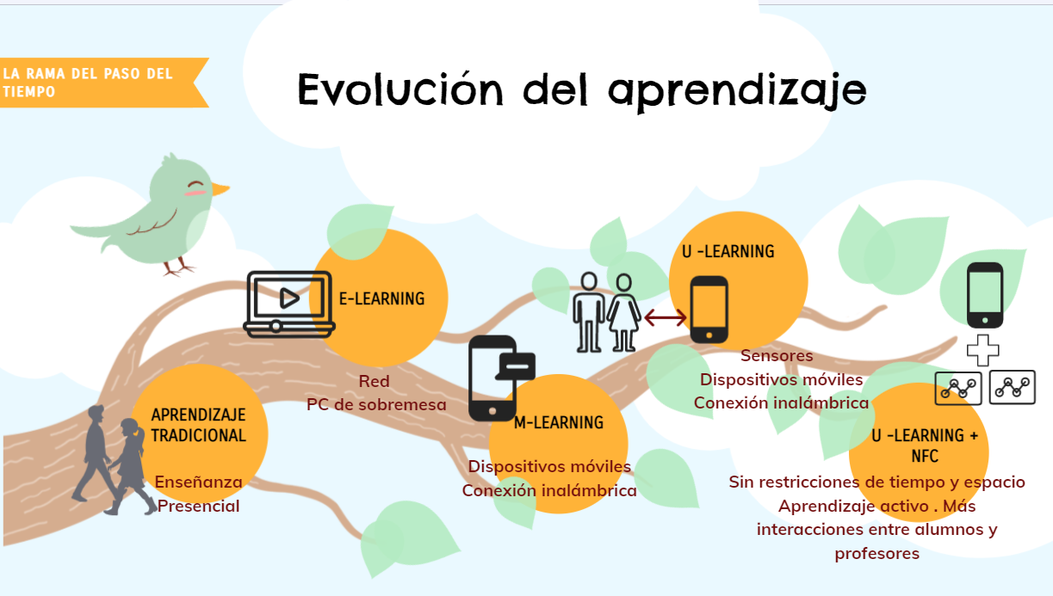
Evolución del e-learning al u-learning
Fuente: Elaboración propia traducción de An NFC E-Learning Platform for Interactive and Ubiquitous Learning

Slide 15

¿Qué es el aprendizaje ubicuo?
Etimológicamente la palabra “ubicuo” procede del latín ubique, en todas partes, en cuanto a su definición en el diccionario de la lengua española aparece con dos acepciones:
Adjetivo
1. Que está presente en todas partes al mismo tiempo.
2. Que está presente en muchos lugares y situaciones y da la impresión de que está en todas partes.
Similar: omnipresente

Slide 16

Definición de aprendizaje ubicuo
El objetivo fundamental de la computación ubicua consiste en la integración de dispositivos tecnológicos anulando la diferenciación entre el dispositivo y el ser humano, permitiendo una integración absoluta. De esta manera el ser humano se centra en las tareas que debe realizar y no en las herramientas por utilizar, revolucionando el modo de vivir.(Weiser, 1999, p.75).
“un entorno de aprendizaje ubicuo (ULE) es una situación o escenario de educación-aprendizaje omnipresente. La educación está sucediendo alrededor del estudiante, pero el estudiante puede incluso no ser consciente del proceso de aprendizaje. Los datos de origen están presentes en los objetos incrustados y los estudiantes no tienen que HACER nada para aprender. Sólo tienen que estar allí”.(Jones & Jo, 2004, p.469).
Fuente: https://www.vippng.com/maxp/iwxmJx/

Slide 17

Concepto de aprendizaje ubicuo
Para que un aprendizaje sea considerado como ubicuo, este se debe volver omnipresente, y se debe poder aprender en cualquier lugar, momento, medio y contexto,” es una oportunidad de aprender en cualquier situación”
“u-Learning como la evolución tecnológica de la educación y el marco adecuado para el desarrollo de nuevas investigaciones que integren las tecnologías de la información y la comunicación con la educación. La posibilidad de desarrollar la educación en cualquier momento, lugar y a través de cualquier dispositivo máxima las combinaciones de la tecnología y la educación. (Ramírez et al., 2018, p.60).
¿Dónde?
¿Cuándo?
¡Cómo?
¿Porqué?
Nuevo paradigma educativo. (Burbules, 2014)

Slide 18

Características del aprendizaje ubicuo
Interactividad
Natural (NUI)
Inmediatez
Accesibilidad
Permanencia
Adaptabilidad
Colaborativo
Fuente: https://juandomingofarnos.files.wordpress.com/2010/12/bolacontodo1.png

Slide 19
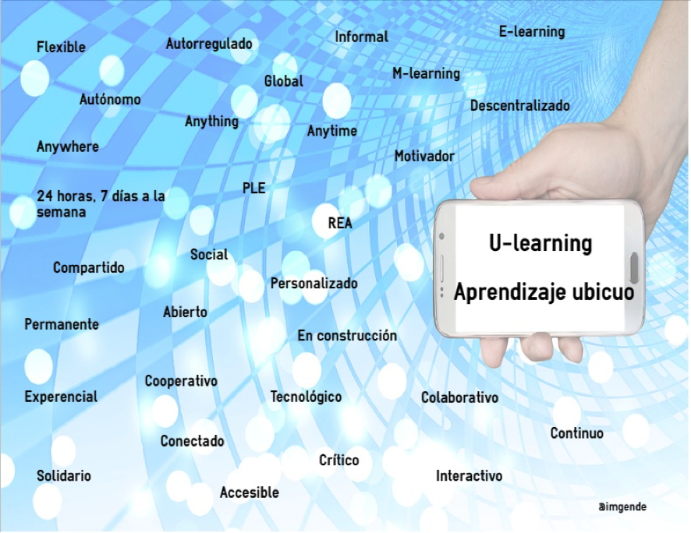
Características del aprendizaje ubicuo
Fuente: https://blog.vicensvives.com/u-learning/

Slide 20
Ventajas y desventajas del aprendizaje ubicuo
Ventajas del u-learning
Elimina las barreras del tiempo, y la distancia. Este aprendizaje traspasa las paredes del aula
Desventajas del u-learning
Las podemos resumir en dos, la falta de recursos económicos y la falta de formación en cuestiones didácticas y metodológicas para todas las posibilidades actuales que nos proporciona Internet.
Bajo coste económico
Aprendizaje atractivo y motivador
Es colaborativo y cooperativo.
Conlleva a crear contextos donde se puede dar un aprendizaje significativo
Potencia la creatividad tanto del profesor como la del alumno, en cualquier contexto
Es un aprendizaje adaptativo y permanente en el tiempo.

Slide 21
Teorías de aprendizaje que sustentan el m/u-learning
Contenidos
Teorías conductuales del aprendizaje
Teorías constructivistas
Teoría situacional
Teoría del aprendizaje colaborativo y cooperativo
Teoría del aprendizaje permanente

Slide 22
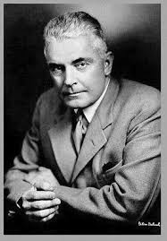
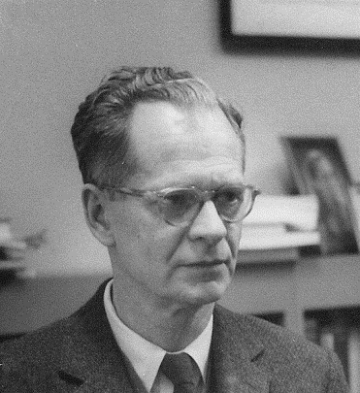
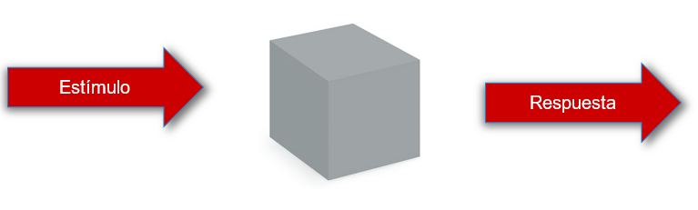
Teorías conductuales del aprendizaje
El aprendizaje como adquisición de respuestas, que está íntimamente ligado al conductismo, corriente de la psicología defensora del comportamiento observable, como el único científico. Sus principales representantes fueron Watson (asociación estímulo-respuesta) y Skinner (condicionamiento operante: se refuerzan las respuestas gratificantes y repetidas). Época: primera mitad del siglo XX.
John B. Watson (1878-1858)
Burhrus Skinner (1904-1990)

Slide 23
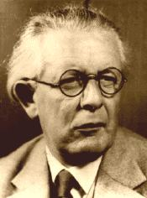
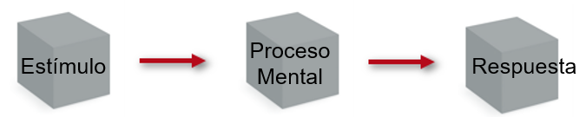
Teorías constructivistas
Asimilación
El aprendizaje como construcción del significado. Aquí la actividad del alumno no se reduce a la adquisición y exposición de esos conocimientos, sino que él mismo aprende a aprender, allegando datos y elaborando, “construyendo” sus propios conocimientos, con la mediación del profesor. Época: a partir de los años 70.
3º
2º
1º
Acomodación
Jean Piaget (1896-1980)
Adaptación
https://www.imageneseducativas.com/50-frases-de-jean-piaget-que-todo-maestro-deberia-conocer/

Slide 24
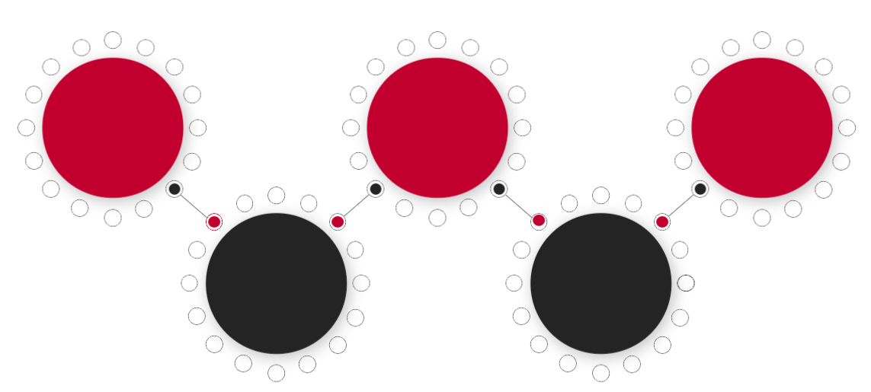
¿ Cómo se realiza el aprendizaje constructivista?
A través de experiencias concretas
A través del proceso de abstracción
A través del aprendizaje por descubri-miento
A través de un hecho significativo, para el alumno
Existen múltiples aprendizajes, no hay uno único
Fuente: Elaboración propia basado en (Flores Martínez, 2008)

Slide 25
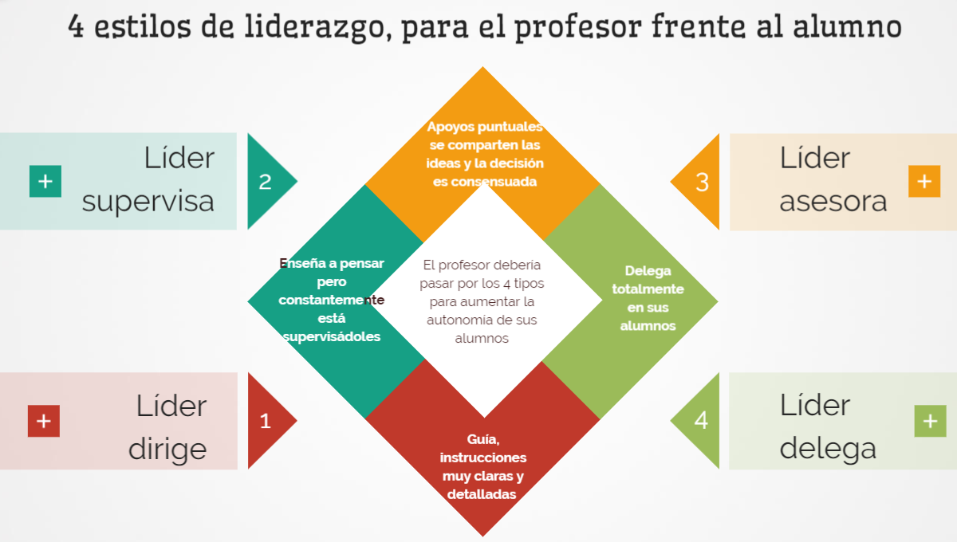
Teoría situacional
El aprendizaje situacional es un aprendizaje social y basado en su contexto, que busca la resolución de problemas a través de la aplicación en situaciones cotidianas
El docente o líder educativo tendrá la capacidad de flexibilizar su actuación frente a sus alumnos dependiendo del tipo de alumno que tenga en ese momento frente a él.
(Liderazgo propuesto por Hersey y Blanchard)

Slide 26

Teoría del aprendizaje colaborativo y cooperativo
Participación del profesorado como orientador/miembro
Compromiso con otros miembros del grupo
Desarrollo del espíritu crítico y empático
Cooperación en planteamientos y resolución de proyectos
Alta motivación
Alta retroalimentación personal y grupal
Permite el trabajo no presencial y distribuido

Slide 27
Teoría del aprendizaje permanente
Claves Lifelong Learning
Motivación intrínseca
Aprendizaje intencional y progresivo
Contenidos bajo demanda contextualizados
Enriquecimiento personal al margen de los parámetros formales
Alejamiento de contextos reglados
Formación continua a lo largo de toda la vida
Configuración de dispositivos como una extensión personal
No existen plazos. El factor tiempo es determinado por la persona
Aprendizaje accidental y situado
sin darnos cuenta estemos aprendiendo constantemente, en cualquier situación, y que perdure a lo largo del tiempo, para toda la vida

Slide 28
Muchas gracias por vuestra atención

Slide 29


